Slide 1
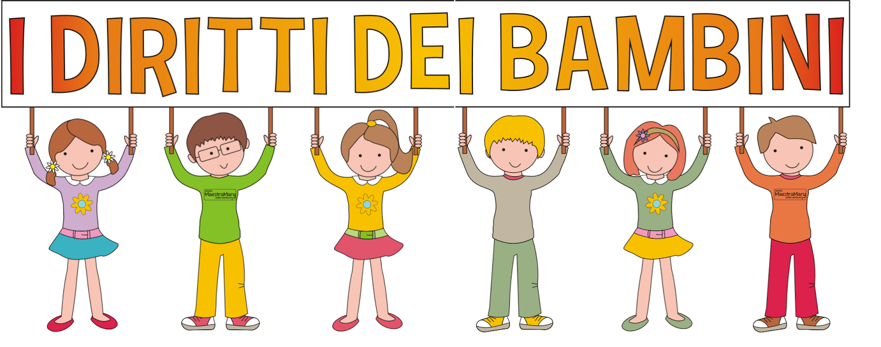
GIORNATA MONDIALE DEI DIRITTI DEI BAMBINI
CLASSE 4 A RODARI
Italiano/ Inglese
Ins: Allocca C. – Perna F

Slide 2
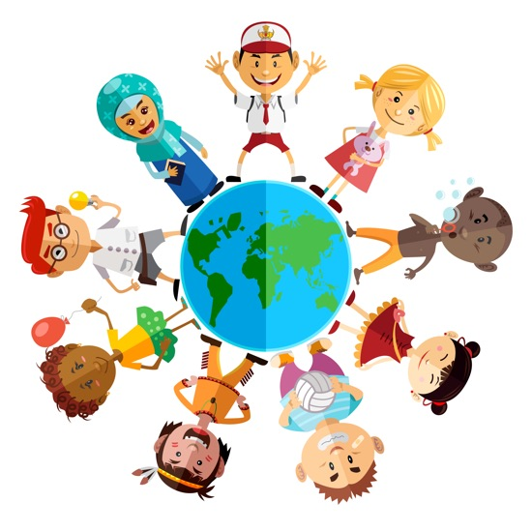
I DIRITTI DEI BAMBINI
Il 20 Novembre si festeggia la giornata mondiale dei diritti dei bambini. Sapevi di avere dei diritti? Tutti i bambini del mondo hanno dei diritti. Ma cosa sono? I diritti sono delle regole che stabiliscono ciò che tu puoi fare e quello che devono fare gli adulti per assicurarti: benessere, salute e sicurezza.

Slide 3
Vediamo insieme alcuni di questi diritti
Diritto ad un nome: che è riportato anche sul documento di riconoscimento
Diritto alla sicurezza: cioè ad essere protetti ed avere una casa
Diritto allo studio: andare a scuola per imparare
Diritto alla salute: ad essere curati
Diritto ad essere ascoltati dagli adulti
Diritto al gioco: i bambini devono giocare e non possono e non devono lavorare

Slide 4
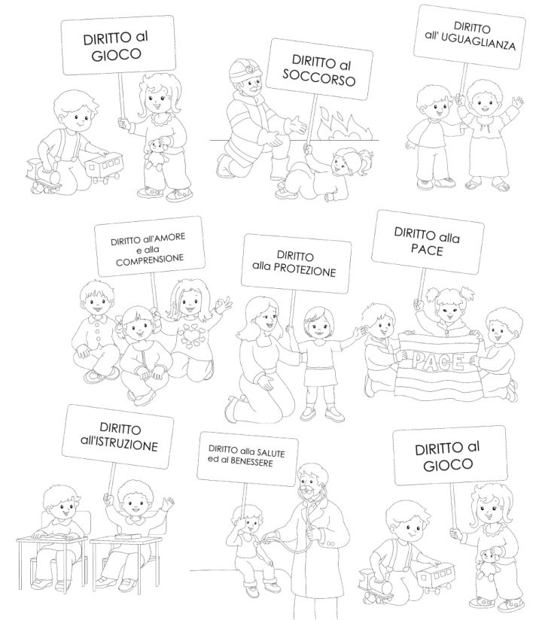
I diritti dei bambini
Attività
Illustra un diritto.
Quale hai scelto e perche?

Slide 5
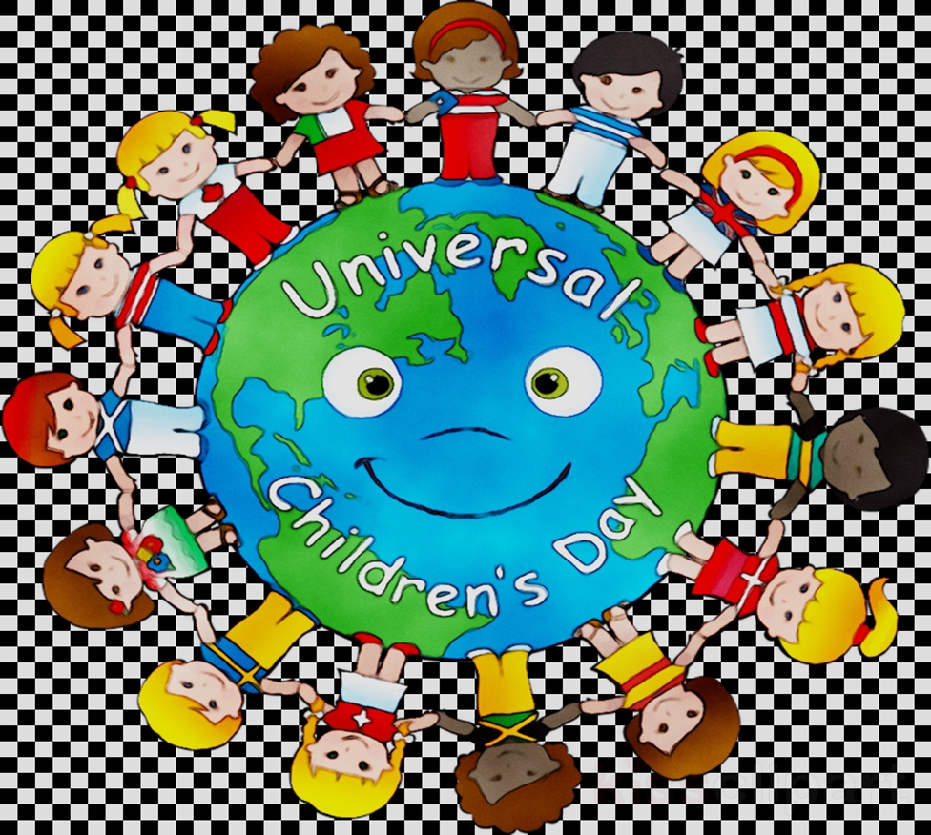
20 November

Slide 6
The convention on the right of the children
to protect children’s rights.
to explain who children are, and they have got their rights

Slide 7
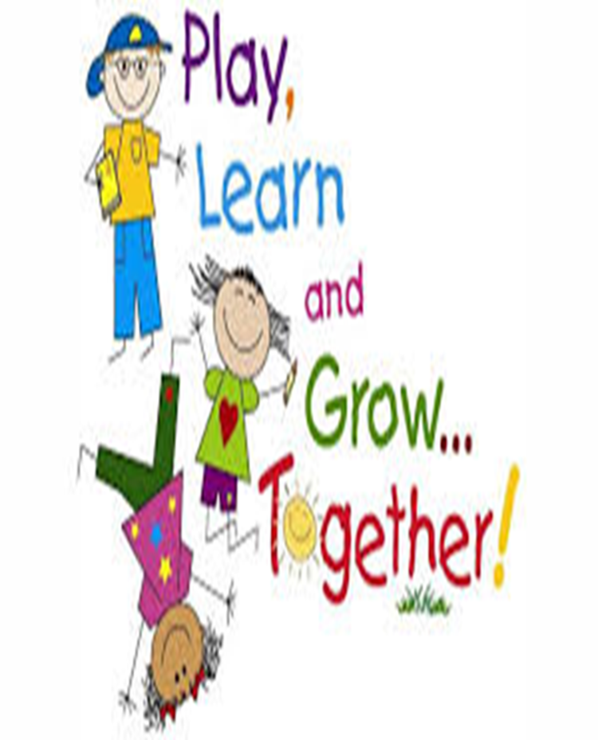
Children are human beings and individuals with their rights. Children must….

Slide 8
All the children are ugual All children have the right to a name and nazionality All children have the right to get love All children have the right to a good education and to attend school All children have the right to play All children have the right to protection from every forms of violence. can All children have the right to live in a clean world All children have the right to express your opinions All children have the right to privacy (nobody can read your letters or diary without their permission)

Slide 9
https://www.youtube.com/watch?v=cX3pEzfin5g Good Work
Listen your teacher. Then read
Draw and colour the rights of the children
Watch the video in Italian language
l link is:

